Slide 1
Onemocnění pohybového aparátu
Mudr. Marie Nejedlá

Slide 2
Anamnéza:
Osobní:
Prodělaná onemocnění, operace, úrazy…
Rodinná:
Metabolická, zánětlivá, degenerativní, nádorová onemocnění
Pracovní:
Nynější onemocnění:
Co přivádí pacienta k lékaři

Slide 3
Fyzikální vyšetření
Celkové vyšetření:
Stejné jako v interním lékařství, se zaměřením na FF, tvarové odchylky kostí, citlivost kůže a funkci smyslů
Příčina onemocnění nemusí být ortopedická, ale i neurologická.
Vyšetřujeme podle – pohledem, pohmatem, poklepem, poslechem

Slide 4
Pohledem
Celkový pohled na pacienta
Hlava:
Tvar, velikost – malá hlava = mikrocefalie
- velká hlava = makrocefalie (hydrocefalus)
Krk:
Délka, zkrácený kývač – torticollis
Hrudník:
Tvar – atletický, pyknický, patologický (hrb neboli gibbus)
Páteř:
Kyfóza, lordóza, skolióza, deformace k jedné straně
Charakter chůze:

Slide 5
Pohmatem, poklepem, poslechem
Končetiny:
Svalový tonus, edémy, hydrops
Páteř:
Vyhmatáváme trnové výběžky (bolestivost)
Přítomnost svalových spazmů (kontraktur) po stranách páteře
Poklepem:
Bolestivost hlavy a obratlových trnů
Poslechem:
Lupání (menisky), záněty šlach, artóza

Slide 6
Vyšetření kloubní pohyblivosti (goniometrie)
Znamená stanovení rozsahu pohybu.
Vycházíme z nulového postavení
Rozsah pohybu se uvádí ve stupních
Srovnává se pohyb obou končetin
Zjišťujeme rozsah jak aktivní, tak pasivní i v závislosti na bolesti
Rozsah je přiměřený, hypermobilní, menší nebo žádný
Měření končetin:
Osové úchylky DK – frontální, sagitální
Obvod končetin – stehno, lýtko, paže, čéška atd…

Slide 7
Přístrojové vyšetřovací metody
Artroskopie:
Endoskopická vyšetřovací metoda
RTG:
Nativní - provádí se předozadní a boční snímek
CT - zejména u úrazů páteře a pánve, ke zjišťování denzity
Artrografie - je rtg kontrastní vyšetření kloubu
Angiografie – slouží k odhalení porušené tepny
MR – k odhalení poranění měkkých tkání
USG - vrozená vývojová dysplazie kyčlí

Slide 8
Laboratorní vyšetření
Mikrobiologické vyšetření: se provádí při podezření na infekční zánět odebírá se výpotek, krev, hnis
Biopsie: se provádí k odlišení zánětu a nádoru vzorek se získává punkcí či vyříznutím při operaci
FW, CRP, leukocyty , mukoproteiny, ASLO:
(antistreptolyzin je protilátka proti streptokokům, která poškozuje pojivo)

Slide 9
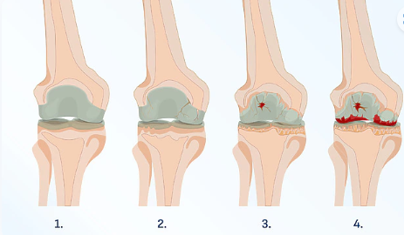
Artróza
Degenerativní postižení kloubů, které vede k omezení pohybu v kloubu
dochází k poškození chrupavky, vznikají ulcerace, odlupuje se
v kloubní štěrbině dochází k odklízení odlupující se chrupavky pomocí enzymů, ty však chrupavku dále poškozují. Dochází tak k vzniku výrůstků Tzv. Osteofytů
Coxartróza, gonartróza

Slide 10
Etiologie
primární (tzv. idiopatické) – jsou způsobené asi trvalým přetěžováním kloubů při obezitě, náročném sportu nebo vlivem špatné výživy, kouření, alkoholu, apod.,
sekundární – vznikají na podkladě jiného onemocnění, nejčastěji úrazu, Perthesovy choroby, vývojové dysplazie kyčlí nebo aseptické nekrózy hlavice femuru.

Slide 11
Klinický obraz
ranní startovací bolest,
bolestivé a šetřící kulhání,
omezený rozsah pohybu až ankylóza (nehybnost),
u kolenního kloubu bolest při chůzi do schodů, hydrop v kloubu (výpotek), uvolnění vazů,
deformity kloubů až subluxace nebo luxace na malých kloubech.

Slide 12
Diagnostika
rtg: zúžení až zánik kloubní štěrbiny, cysty pod chrupavkou, deformace hlavice, osteofyty.
MR: používá se k průkazu nekróz.
artroskopie: přímý pohled do kloubu ke zhodnocení poškození chrupavky a kloubní štěrbiny.

Slide 13
Terapie
Chirurgická – operace, při které se nahradí kloub vlastní (nebo jeho část) kloubem umělým, se nazývá aloplastika a nový kloub se nazývá endoprotéza.
Farmakologická – chondroprotektiva (glukosamin, kyselina hyaluronová – Hyalgan, želatina), nesteroidní antirevmatika, kortikoidy do kloubu
Protetická – náhrada vlastního kloubu umělým – endoprotézou.
Rehabilitační – fyzikální léčba, cvičení.
Lázeňská – cvičení, plavání.

Slide 14
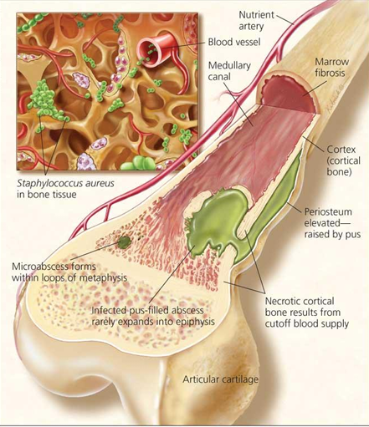
Osteomyelitida
Osteomyelitida je infekční zánět kosti.
Infekce se šíří v diafýze nebo metafýze a proniká dále pod periost za vzniku abscesu
Rozdělujeme na akutní a chronické formy

Slide 15
Etiologie
nespecifické: příčinou bývá Staphylococcus aureus nebo Haemophilus influenzae,
cesta vstupu do kosti je hematogenní (krví) z jiného ložiska v těle, ránou při otevřené zlomenině či při operaci
b) specifické: příčinou je Mycobacterium tuberculosis, které vyvolává TBC.
Cesta vstupu do kosti je hematogenní z plicní TBC (viz onemocnění páteře).

Slide 16
Klinický obraz
bolest, zduření a zarudnutí v místě abscesu,
horečka, schvácenost,
u zánětu po operaci vzniká hematom, který vytéká z rány,
zlomenina se nehojí.

Slide 17
Komplikace
u dětí je nebezpečí postižení růstové chrupavky s následným zkrácením končetiny během růstu
u dospělých hrozí riziko vzniku patologických zlomenin.
V obou případech je možnost metastazování infekce krevní cestou do jiných orgánů.

Slide 18
Diagnostika
a) přístrojová: rtg
b) laboratorní: vysoká FW, leukocytóza, nález bakterií při kultivaci krve (pozitivní hemokultura).

Slide 19
Terapie
a) akutní zánět: po operaci revize rány, u zánětu zavřeného otevřít kost (trepanace).
V obou případech laváž (výplach) rány a odstranění nekrotické tkáně, baktericidní ATB místně i celkově a klid na lůžku; znehybnění postižené části na dlaze,
b) chronický zánět: odstranit všechny úlomky rozpadlé kosti a ložisko vyčistit (tzv. exkochleace – vyškrábání).
Další postup je stejný jako u akutního zánětu, důležité je posílit imunitu.

Slide 20
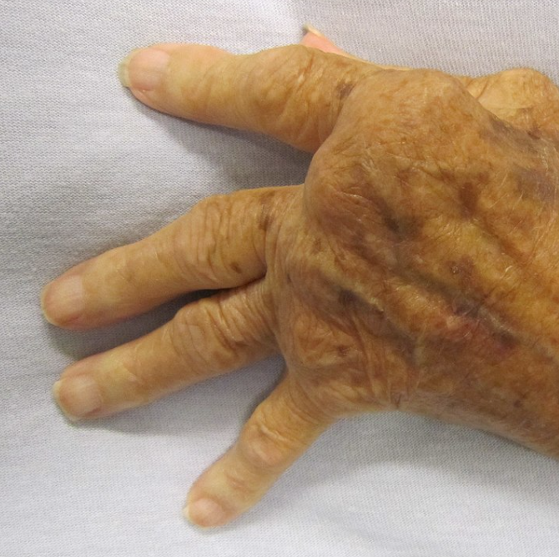
Revmatoidní artritida
primárně autoimunitní zánět synoviální výstelky kloubů a šlach, který se hojí granulační tkání.
Spouštěcím faktorem zánětu je streptokoková či mykoplazmová, virová infekce
Klíčovým patologickým prvkem je vznik zánětu synovie – synovitida

Slide 21
Etiologie a autoimunita
Narušení rovnováhy složek pojivového tkáně.

Slide 22
Klinický obraz
ranní ztuhlost - trvá, než startovací bolest (po rozhýbání se bolest zmírňuje
otok a bolestivost malých kloubů
symetrické postižení,
subfebrilie, únava, slabost, hubnutí,
u neléčeného zánětu postupně vzniká deformace

Slide 23
Diagnostika
a) klinická: dle deformace, zduření kloubní štěrbiny, osteoporózy
b) laboratorní: zvýšení FW, CRP, leukocyty, pozitivní revmatoidní faktor, ASLO (antistreptolysin O), autoprotilátky,
c) radiologická: rentgenový snímek, případně magnetická rezonance.

Slide 24
Terapie
farmakologická: nesteroidní antirevmatika (Diklofenak, Ibalgin, Olfen, Ketazon),
kortikoidy – protizánětlivý efekt, imunosuprese,
chondroprotektiva – obnova a výživa synoviální výstelky zmírní bolest a zlepší rozsah pohybu,
artrodéza: ztužení kloubu,
aloplastika: náhrada kloubu umělým.

Slide 25
Autoimunitní choroby pojiva - kolagenózy
Kolagenózy jsou difuzní choroby pojiva, které vznikají na autoimunitním podkladě.
dochází vlivem zánětu k poškození různých tkání včetně pojivových
vzniká v důsledku poruchy klonální eliminace T-lymfocytů specifických proti vlastním antigenům

Slide 26
Etiologie a genetika
autoimunitní původ
genetická dispozice (haplotypy HLA – hlavně DR3 a DR4, vyšší výskyt u žen)

Slide 27
Klinický obraz
velmi variabilní
Dlouhodobé subfebrilie nebo teploty, únava
Malátnost
Artralgie
Myalgie
Exantém - vyrážka
bolest hlavy
ztráta hmotnosti

Slide 28
Průběh onemocnění
a) jednofázový se sklonem k uzdravení (revmatická horečka, poststreptokoková glomerulonefritida, imunokomplexové vaskulitidy),
b) vlnovitý s remisemi a exacerbacemi (např. SLE),
c) progredující chronické choroby,
d) systémové imunopatologické choroby,
e) orgánově specifické imunopatologické choroby.

Slide 29
Diagnostika a Terapie
Laboratorní: FW, hypochromní anemie,↑ CRP – cirkulující imunokomplexy).
Imunosupresiva – glukokortikoidy.
Cytostatika

Slide 30
Autoimunitní choroby pojiva - kolagenózy
Autoimunitní imunopatologické stavy (5–7 % populace) se dělí na:
systémové imunopatologické stavy (revmatické choroby a vaskulitidy),
orgánově specifické (např. tyreoiditida, diabetes, roztroušená skleróza).
Autoimunitní choroby pojivové tkáně (kolagenózy)
systémový lupus erythematodes (SLE),
revmatoidní artritida (RA)
sklerodermie,
dermatomyozitida a polymyozitida,
Sjögrenův syndrom.

Slide 31
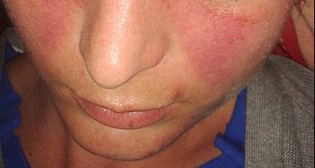
Systémový lupus erythematodes - (SLE)
autoimunitní systémové onemocnění pojiva, které postihuje především kůži, klouby, ledviny, srdce, CNS a plíce.
vyznačuje hyperaktivitou B lymfocytů, které produkují autoprotilátky proti běžným proteinům jádra a cytoplazmy
SLE má chronický relabující průběh s obdobími klidu a exacerbací. Mezi komplikace patří sekundární antifosfolipidový syndrom.

Slide 32
Etiologie
nejasná (genetická zátěž, infekční agens, hormony, epigenetika). Onemocnění se častěji vyskytuje u žen v reprodukčním věku.
SLE je asociován s přítomností alel HLA DR2 a DR3.

Slide 33
Klinický obraz
kožní forma: v obličeji motýlovitý exantém, ložiska podobná lupénce
kloubní forma: artralgie, artritida
ledvinná forma: glomerulonefritida až selhání ledvin, proteinurie, hematurie,
kardiopulmonální forma: fibrinózní perikarditida, endokarditida, pleuritida
hematologická forma: anémie, leukopenie, trombocytopenie,
neurologická forma: psychózy, křeče, CMP, neuropatie,
gastrointestinální forma: hepatosplenomegalie, peritonitida, pankreatitida.

Slide 34
Diagnostika
anamnéza a klinické příznaky,
b) laboratorně:
sérologie: autoprotilátky ANA (antinukleární protilátky),
snížení komplementu C3, C4
antifosfolipidové protilátky – ACLA (antifosfolipidové protilátky)
hematologický obraz – anémie, leukopenie, trombocytopenie,
moč: proteinurie, hematurie
biopsie postižených orgánů (např. ledvin) – nutná pro potvrzení diagnózy,
další zobrazovací a funkční vyšetření dle lokalizace postižení.

Slide 35
LE-buňky
Jsou to asi 2–3× zvětšené granulocyty, které mají v cytoplazmě zbytky fagocytovaných buněčných jader.
Vyskytují se často u lupus erythematodes, chronické polyartritidy a ostatních kolagenóz.
Vznikají, pokud jsou přítomny antinukleární protilátky (antinukleární faktor) proti jádru vlastních buněk, prokazují se mikroskopicky nebo imunofluorescenčně či LE-latex fixačním testem.

Slide 36
Terapie
a) útlum autoprotilátek:
glukokortikoidy
cyklofosfamid per os, i.v.
cyklosporin A – u nefrotického syndromu,
antimalarika
b) analgetika a antipyretika (mají zároveň antiflogistický účinek),
c) orgánově specifické léky.

Slide 37
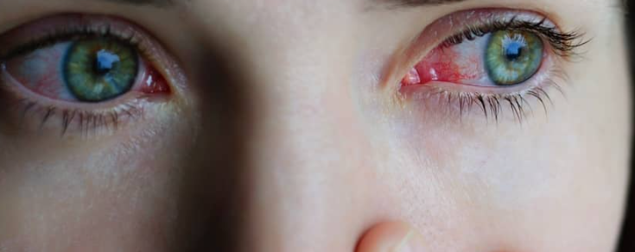
Sjögrenův syndrom
autoimunitní onemocnění, které se vyskytuje samostatně nebo provází SLE, RA, sklerodermii, PM, chronickou hepatitidu a je charakterizované zánětem až zánikem exokrinních žláz (slinných, slzných)

Slide 38
Klinický obraz a terapie
Zánět slinných žláz – bolestivé zduření po stranách tváří – není zánik žlázy
suchost v ústech a rtů
časté pití při jídle
zánět spojivek (suchá keratokonjunktivitida), který se projeví pálením očí
světloplachostí a suchostí kůže.
Substituce slz a slin a glukokortikoidy.

Slide 39
Mimokloubní revmatismus
Klinický obraz
Revmatoza se zánětlivým infiltrátem v podkoží nad úponem, nad bursami nebo ve svalových obalech se projevují jako:
entezopatie – zánět v oblasti úponu šlach,
bursitidy – zánět burzy, tíhových váčků,
myozitidy – záněty svalů,
fascitidy – záněty svalových obalů,
algický syndrom
úžinové syndromy
tendinitidy
Epikondylitidy
svalové dystrofie a myopatie,

Slide 40
Diagnostika
a) Laboratorně:
FW, CRP,
biochemie: minerály (Ca, P), glykémie, funkce štítné žlázy,
revmatologické testy: RF (revmatoidní faktor), ANA (antinukleární protilátky).
b) Zobrazovací metody:
RTG, UZ, MRI.
Klinické testy: testy kloubní flexibility, funkční testy.

Slide 41
Terapie
Zásadní je rehabilitace – odstranění přetížení, fyzikální terapie, masáže, trakce, elektroléčba, správné držení těla a cvičení.
Farmakologická léčba
analgetika (Paracetamol, Metamizol),
nesteroidní antiflogistika (Ibalgin, Aulin, Diclofenac aj.),
myorelaxancia – u bolestí svalového původu (Sirdalud,),
antidepresiva (Amitriptylin),
v indikovaných případech kortikoidy nebo obstřiky (Diproforte), vitaminy skupiny B
Chirurgická léčba – v indikovaných případech podle postižení a etiologie.

Slide 42
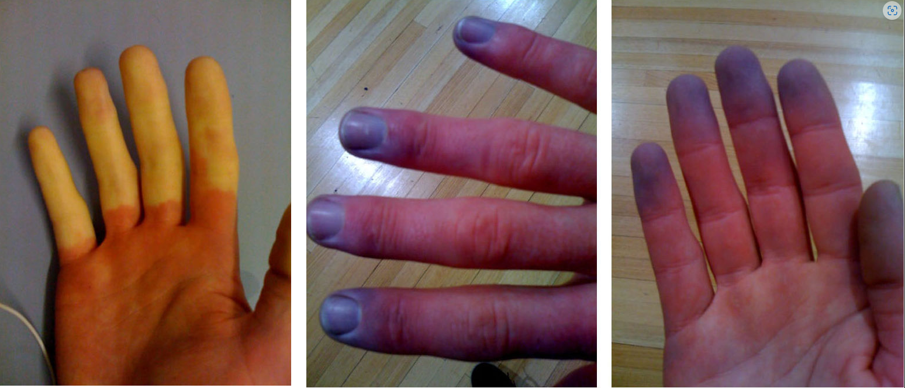
Sklerodermie
difuzní onemocnění pojiva, které postihuje kůži a vnitřní orgány fibrotizací sklerotického typu.
Příčiny
Neznámé, významnou roli hraje autoimunita, tvorba vlastních buněk, genetika a poškození cév. Výskyt specifických protilátek.

Slide 43
Klinický průběh
Kůže – sklerotizující revmatické onemocnění, postihující kůži, projevuje se chladnými končetinami:
  Raynaudův fenomén – na podkladě ztluštění a postižení kapilárního řečiště až ischemií prstů, někdy až gangréna
  kalcinóza – podkožní ložiska vápenatých solí;
  teleangiektazie – drobné rozšířené cévky;
  sklerodaktylie – postižení kůže rukou a prstů, tuhnutí kůže;
  maskovitý vzhled – tuhnutí kůže na tváři, ztráta mimiky.
Plíce – dušnost, poruchy bronchopulmonální cirkulace, plicní hypertenze.
Srdce – fibróza myokardu, poruchy převodního systému.
GIT – dysfagie, reflux, porucha pasáže
Ledviny – hypertenze, až maligní hypertenzní krize, renální selhání.

Slide 44
Diagnostika
anamnéza a klinické vyšetření,
Raynaudův fenomén,
specifické autoprotilátky (ANA)
biopsie kůže,
zobrazovací metody – RTG, funkční vyšetření plic.

Slide 45
Terapie
kortikoidy a imunosupresiva,
vazodilatancia – nifedipin
inhibitory ACE – (renální postižení),
inhibitory protonové pumpy – při refluxu,
rehabilitace rukou
chirurgické řešení komplikací – např. kalcinóz nebo ulcerací na končetinách.

Slide 46
Polymyozitida a dermatomyozitida
Polymyozitida je zánětlivé onemocnění svalů neznámé příčiny.
Záněty svalů vedou někdy k atrofii a náhradě vazivem. Postiženy jsou obvykle svaly, zvláště šíjové a kůže nad nimi. U dermatomyozitidy je výskyt většinou u žen a častý je paraneoplastický výskyt.
Etiologie
Neznámá

Slide 47
Klinický obraz a Diagnostika
slabost svalová v důsledku postižení svalových vláken,
bolest svalů při pohybu, palpačně bolestivé svaly,
zvýšená únava, teplota, někdy exantém na kůži,
dysfagie při postižení svalů hltanu,
dysartrie při postižení svalů jazyka.
laboratorně: zvýšené svalové enzymy (CK, Mb) a myoglobin, EMG – známky svalové denervace,
biopsie svalu,
MRI.

Slide 48
Terapie
Prednison, imunosupresivní preparáty, plazmaferéza, fyzioterapie (!!! prevence atrofie a ztuhlosti).

Slide 49
Degenerativní onemocnění páteře
Bolesti bederní páteře
Vertebrogenní algický (bolestivý) páteřní syndrom, který je projevem somatického onemocnění páteře, zejména degenerativního.

Slide 50
Klinický obraz
bolesti páteře, které nutí dotyčného pacienta vyhledat lékaře,
omezení pohybu,
výpadek citlivosti, poruchy močení, stolice, svalů, atrofie, motorické oslabení
svalové spasmy
pozitivní nález při testech (např. Lasegueův příznak).

Slide 51
Diagnostika
a) laboratorně
FW, CRP,
odběr moči
revmatologické testy: RF, ANA.
b) zobrazovací metody
RTG, MRI, CT páteře.
c) neurologické vyšetření
testování reflexů, napětí svalového aparátu, funkce stabilizačního systému páteře.

Slide 52
Terapie
Farmakologická léčba
analgetika (Paracetamol)
nesteroidní antiflogistika
Myorelaxancia
u těžkých bolestí opiáty (Tramal)
obstřiky bolestivých míst
vitaminy B
Chirurgická léčba
při těžkých výhřezech, útlaku míšních struktur, ztrátě čití a hybnosti dolních končetin – provádí se dekomprese nervových struktur

Slide 53
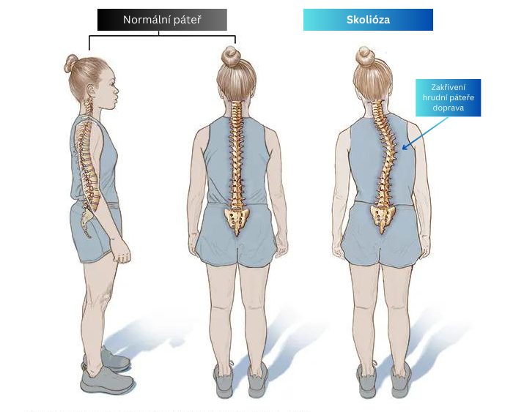
Skolióza (bočitost páteře)
Skolióza znamená vybočení páteře do strany, které je provázeno rotací obratlů.
Vybočením páteře do strany s rotací obratlů
Deformovaný hrudník utlačuje srdce a plíce
Klinický obraz
Deformace páteře, bolesti zad, dušnost, poruchy srdeční činnosti.
Etiologie
Vrozená vývojová vada, neznámá příčina, úraz, zánět, metabolická nebo neurogenní onemocnění.

Slide 54
Diagnostika a Terapie
fyzikální vyšetření: vyšetřuje se pohledem pacienta svlečeného do pasu, v předklonu, kdy se vytvoří vlivem asymetrie podél páteře val (hrb),
rtg snímek a funkční snímky v různém stupni předklonu.
Podle závažnosti vady, která se hodnotí stupněm zakřivení páteře, rehabilitace (cvičení).

Slide 55
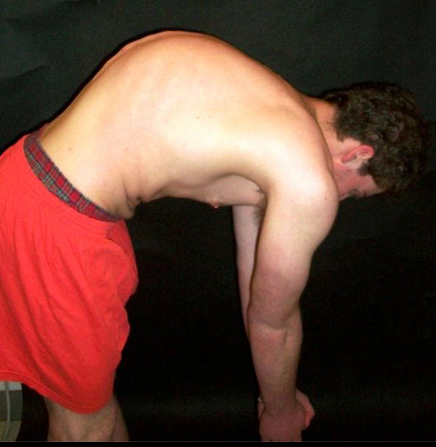
Scheuermannova choroba
klínovité zdeformování obratlových těl následkem jejich změknutí.
Dochází k Změknutí obratlů, které způsobí jejich klínovitou deformaci
typický „kovbojský postoji“
Etiologie
Pravděpodobně porucha rovnováhy mezi pohlavními a růstovými hormony v pubertě s následným změknutím a klínovitým zdeformováním obratlových těl.

Slide 56
Klinický obraz, Diagnostika a Terapie
RTG v projekci hrudní
rehabilitace – cvičení s posílením ochablých zádových svalů
v těžkých případech operace,
léčba v sádrovém lůžku je zastaralá.

Slide 57
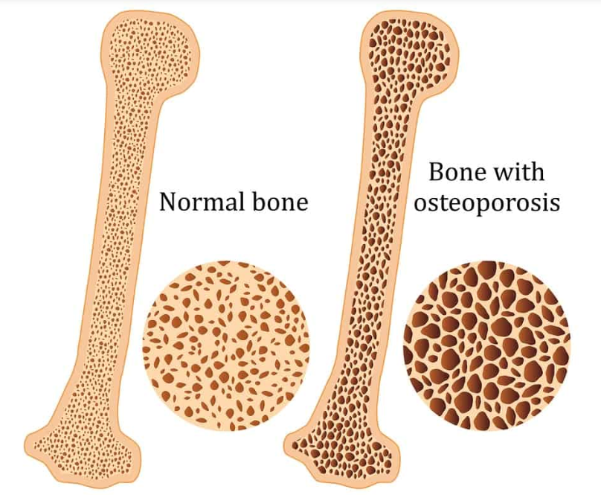
Osteoporóza (řídnutí kostí)
Osteoporóza je řídnutí kostí, charakterizované rovnoměrným úbytkem organické i anorganické složky kosti.
vzniká z poruchy kostního metabolismu
Kosti jsou křehké a snadno se lámou.
Tím se zvyšuje riziko vzniku zlomeniny.

Slide 58
Etiologie
a) primární osteoporóza:
senilní (typická pro starší lidi),
postklimakterická, u žen po menopauze, vzniká z nedostatku estrogenu,
s úbytkem vápníku (kalcia) v potravě.
b) sekundární osteoporóza:
dlouhodobé imobilizace, kouření, léky (kortikoidy, antiepileptika, heparin, cytostatika), alkohol, steroidy, hormony,
z dlouhodobého onemocnění, které zhoršuje vstřebávání vápníku z kostí (Cushingův syndrom)

Slide 59
Klinický obraz
bolest v zádech (osteoporóza postihuje hlavně obratle), která se zvyšuje při zatížení nebo stání,
typicky senilní (u starších lidí); snadno dojde např. k kompresivní zlomenině obratlů,
projevuje se často až při první patologické zlomenině (nejčastěji zlomeniny krčku femuru, obratlů, distálního předloktí).

Slide 60
Diagnostika
Osteodenzitometrie je vyšetření, kterým se určuje hustota kostní hmoty (BMD – Bone Mineral Density).
zmenšená mineralizace znamená osteopenii.
Při zlomeninách se používá RTG.

Slide 61
Terapie
vitamin D – vigantol
estrogenová léčba
Bisfosfonáty
kalcitonin

Slide 62
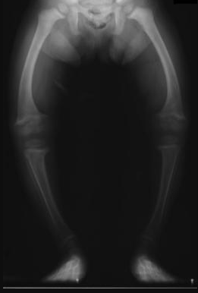
Osteomalacie
(syn. rachitida, křivice, avitaminóza D)
Osteomalacie je měknutí kostí, způsobené nedostatečnou mineralizací kosti.
U dospělých se onemocnění nazývá osteomalacie, u kojenců rachitida.
Etiologie
Příčiny nedostatku vápníku a fosforu v kostech:
zevní: nízký příjem vápníku ve stravě nebo nedostatek vitamínu D, který zajišťuje jeho vstřebání nebo snížený účinek účinné složky vitamínu D – jeho aktivní formy, chybí působení PTH (parathormonu),

Slide 63
Klinický obraz a Diagnostika
typické změny na kostech, často deformity obratlů, které se projeví kyfózou páteře, deformity pánve, deformity končetin u dětí a jejich zkrácení nebo ohnutí,
bolesti kostí a svalová slabost, typický je symetrický svalový úbytek dolních končetin se zvýšenou dráždivostí.
RTG – bolest a přidružené snímky

Slide 64
Terapie
podávání vápníku a vitamínu D,
v české dětské populaci se preventivně podávají pravidelně kapky nebo kapsle s vitamínem D3 do 1 roku věku.

Slide 65
Osteoartróza v oblasti páteře
Spondylartróza je degenerativní onemocnění meziobratlových kloubů.
Spondylóza je degenerativní postižení obratlových těl.
Při spondylartróze (osteoartróze v oblasti páteře) vznikají na meziobratlových kloubech výrůstky
Při spondylóze degenerují obratlová těla. Po jejich stranách vznikají obloukovité výrůstky, které se v konečném stadiu mohou spojit, což vede k zúžení obratlové štěrbiny.

Slide 66
Etiologie, Klinický obraz a Diagnostika
Neznámá.
Přetížení páteře sportem, poškození obratlů úrazem, metabolická onemocnění, zánětlivá, úseky.
Začíná nenápadně bolestí, které se v klidu lepší, později silné kořenové bolesti, které vystřelují podle drážděného nervu.
RTG a neurologické vyšetření: podle propagace bolesti je určena lokalizace.

Slide 67
Terapie
zpočátku konzervativní:
rehabilitace
vitamíny
analgetika
protizánětlivé přípravky
kyselina hyaluronová

Slide 68
Diskopatie
Diskopatie je degenerativní onemocnění meziobratlových plotének.
Příčiny
Degenerace meziobratlové ploténky je její nedostatečná hydratace, výživa nebo přetěžování.

Slide 69
Klinický obraz
Bolest zad, často vystřelující do dolní končetiny při výhřezu bederní ploténky, při výhřezu krční ploténky vystřeluje bolest do horní končetiny. Může být přítomno brnění nebo porucha hybnosti, citlivosti, případně i ochrnutí. Bolest se může zhoršovat kašlem, kýchnutím nebo pohybem. Často bývá přítomen pozitivní Lasegueův příznak (bolest při zvedání natažené dolní končetiny vleže). Výhřez nejčastěji postihuje úseky L4–L5 a L5–S1.

Slide 70
Terapie a Diagnostika
V některých případech je léčba konzervativní, i když trvalou úlevu od bolesti zajistí jen neurochirurgická operace s odstraněním vyhřezlé ploténky.
RTG, MR, CT,
neurologické vyšetření.

Slide 71
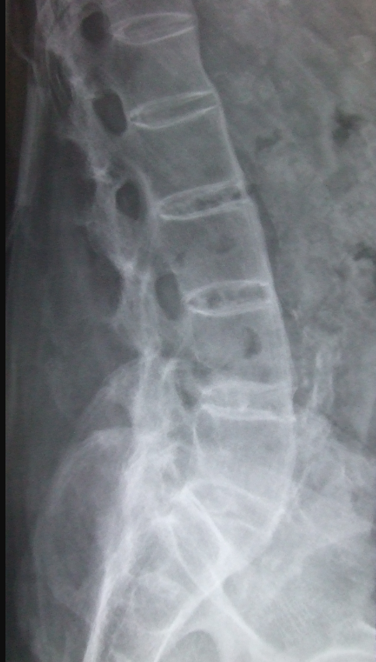
Spondylartritida
(syn. ankylozující spondylartritida, morbus Bechtěrev, Bechtěrevova choroba)
Definice
Spondylartritida je zánětlivé onemocnění páteře, které postihuje páteřní klouby, vazy a meziobratlové ploténky.
nemocnění nejasné etiologie, které vede k postupnému srůstání obratlů (ankylozující spondylartritida)

Slide 72
Etiologie
Autoimunitní základ, genetická predispozice
Onemocnění začíná často v mladším věku, převážně u mužů
má chronický průběh s bolestmi zad
omezením hybnosti a nakonec úplným ztuhnutím páteře.

Slide 73
Klinický obraz
bolest v oblasti beder, především ráno (zánětlivá bolest páteře), která se po rozhýbání zmírní,
typické držení těla (schýlený postoj),
únava, subfebrilie, ztráta chuti k jídlu, váhový úbytek,
postižení dalších kloubů
extraartikulární projevy

Slide 74
Diagnostika a Terapie
anamnéza, fyzikální vyšetření, RTG sakroiliakálních kloubů,
laboratoř: zvýšené zánětlivé parametry (FW, CRP)
nesteroidní antirevmatika,
armakologická léčba: antirevmatika
chirurgická léčba: u ankylózy lze docílit částečné hybnosti.

Slide 75
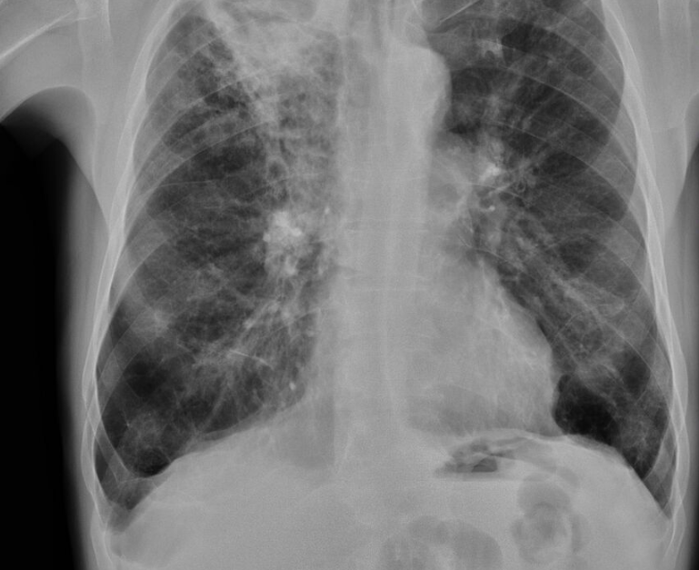
TBC obratlů (lidově kostižer)
Na páteři postihuje TBC obvykle dvě sousední těla obratlů
Vedle obratlů vznikají paravertebrální abscesy, které vyvolávají kořenové (vystřelující) bolesti nebo parézy
Hrozí nebezpečí rozpadu obratlů a ochrnutí.
Etiologie
Tuberkulóza obratlů vzniká hematogenním (krví) rozsevem plicní TBC.

Slide 76
Klinický obraz, Diagnostika a Terapie
Kořenové (vystřelující) bolesti zad, parézy, celkové příznaky: subfebrilie, noční pocení, únava, FW je zvýšená, je lymfocytóza, ochrnutí hrozí u rozpadu obratlů.
RTG: osteolytická ložiska dvou sousedních obratlů,
CT a MR: abscesy.
Antituberkulotika, nošení korzetu ke zpevnění hrudníku, chirurgická terapie ke zpevnění obratlů. Nakažené osoby podléhají povinnému hlášení a jsou dispenzarizovány.

